Slide 1

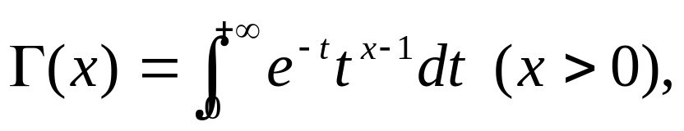
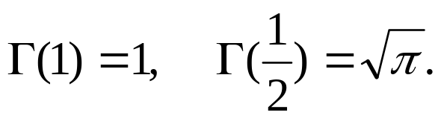
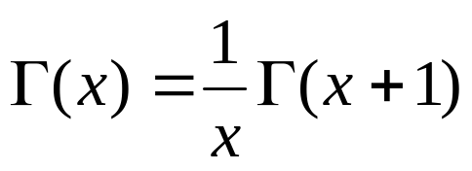



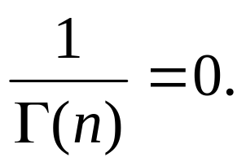
附录：
函数的基本知识
(1)
定义
(2)
函数的递推公式
特别的，当
为正整数
时，有
(3)
当
时

Slide 2
第五章 贝塞尔函数
在应用分离变量法解其他偏微分方程的定解问
题时，也会导出其他形式的常微分方程边值问题，
从而引出各种各样坐标函数系。这些坐标函数系就
是人们常说的特殊函数。
本章，我们将通过在柱坐标系中对定解问题进
行分离变量，导出贝塞尔方程；然后讨论这个方程
的解法及解的有关性质；最后再来介绍贝塞尔函数
在解决数学物理中有关定解问题的一些应用。

Slide 3



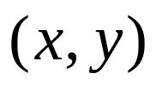
5.1 贝塞尔方程及贝塞尔函数
一、贝塞尔方程的导出
在应用分离变量法解决圆形膜的振动问题或
薄圆盘上瞬时温度分布规律时，我们就会遇到
贝塞尔方程。
下面，我们以圆盘的瞬时温度分
布为例来导出贝塞尔方程。
设有半径为
的圆形薄盘，
上下两面绝热，
圆盘边界上的温度始终保持0度，
且初始温度
分布为已知，
求圆盘内的瞬时温度分布规律。
我们用
来表示时刻
圆盘上点
处的温度函数。

Slide 4
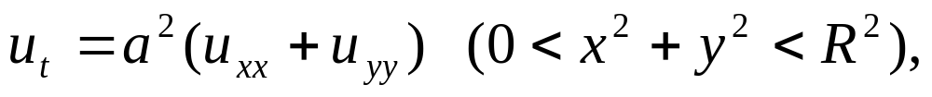
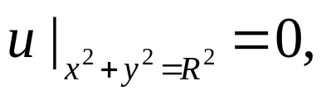
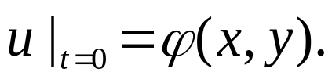

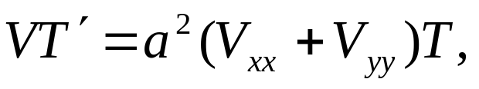
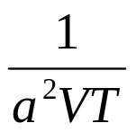
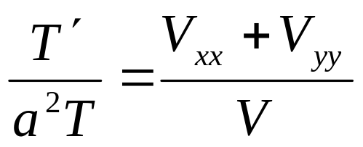

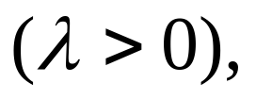
这个问题归结为求解下列定解问题：
(1)
(2)
(3)
应用分离变量法求这个问题的解。
为此，令
代入方程(1)得
用
乘之，得

Slide 5

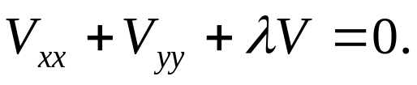
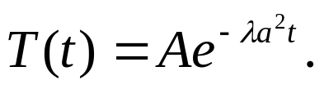
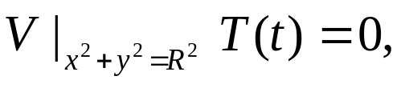
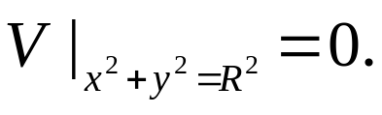
(1)
(2)
(3)
于是有
(4)
亥姆霍兹方程(Helmholtz)
(5)
方程(4)的解为
由边界条件(2)有
(6)

Slide 6
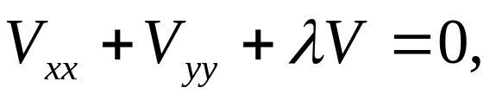
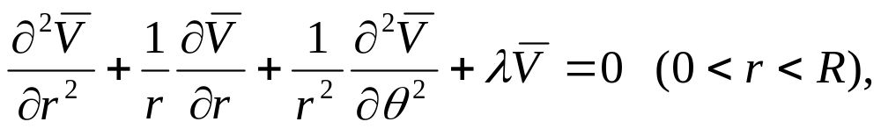

(1)
(2)
(3)
为了求解方程(5)满足条件(6)的非零解，
(5)
(6)
我们采用平面上的极坐标系，则得定解问题
(7)
(8)

Slide 7

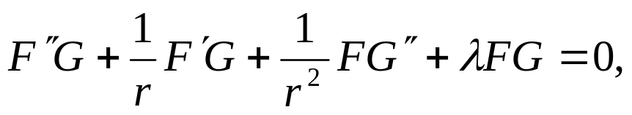
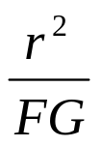
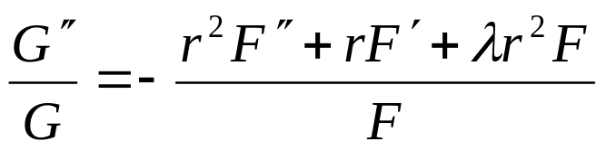



(7)
(8)
再令
代入方程(7)得
两端乘以
移项得
于是有
(9)
(10)

Slide 8


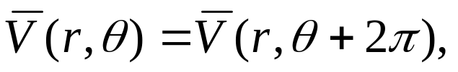

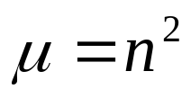

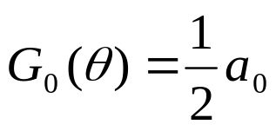


(9)
(10)
由于温度函数
是单值的，
所以
也必
是单值函数，即
求解常微分方程的边值问题
可得

Slide 9






(9)
(10)
将
代入方程(10)得
(11)
该方程叫做
阶贝塞尔方程。
由边界条件(8)
可知
另外，由于圆盘上的温度是有限的，
特别在圆心
处也应如此，由此可得

Slide 10

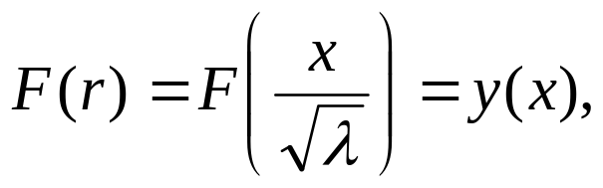
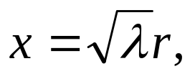
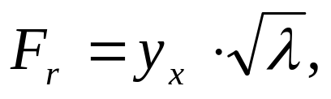
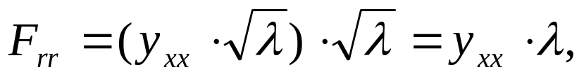
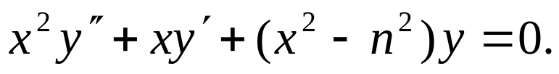
因此，原定解问题的最后解决就归结为求问题
(11)
的固有值与固有函数。
若令
并记
则
将上式代入方程(11)可得
(12)
方程(12)是具有变系数的二阶线性常微分方程，
它的解称为贝塞尔函数。
(有时称之为柱函数)。

Slide 11
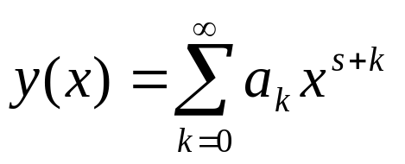


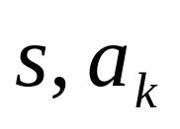

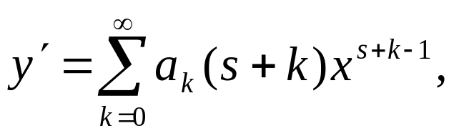
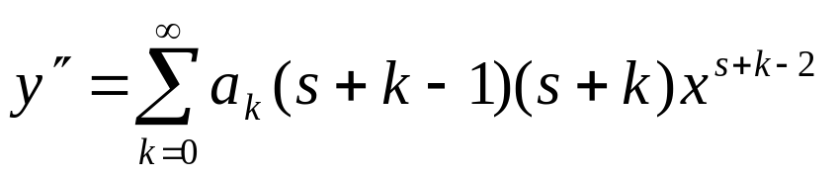
(12)
二、贝塞尔函数
由微分方程解的理论知：方程(12)有如下形式
的广义幂级数解：
(13)
其中
为常数，
下面来确定
为此，将(13)以及
代入方程(12)

Slide 12
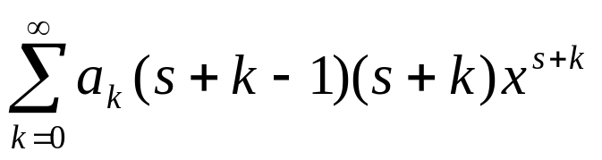
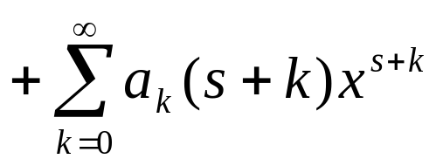
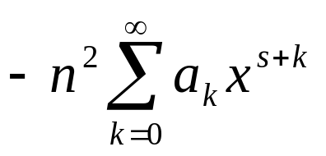
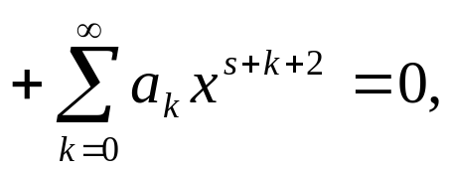
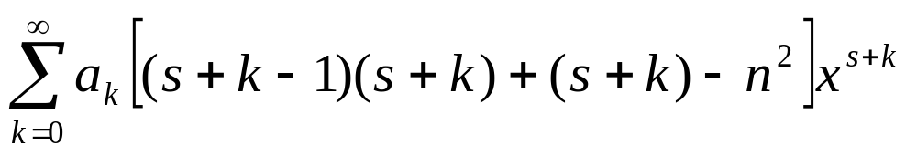
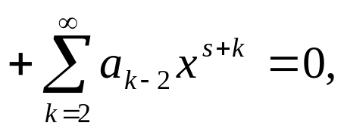
(12)
(13)
可得

Slide 13
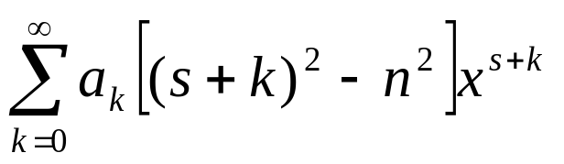
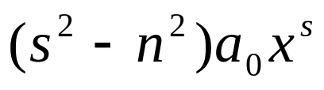
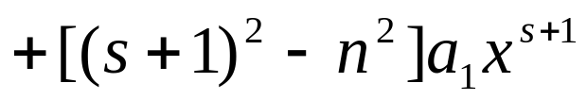
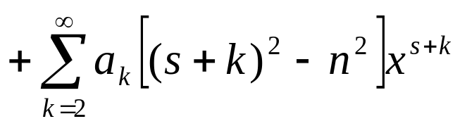
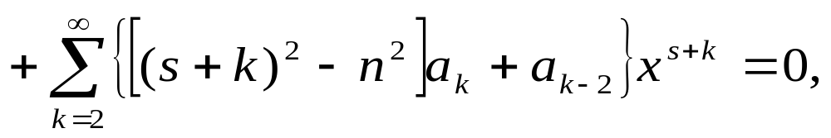
(12)
(13)

Slide 14
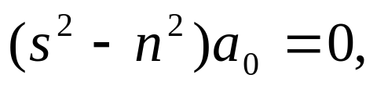
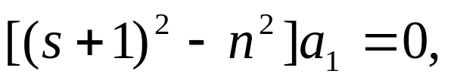

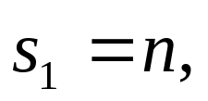
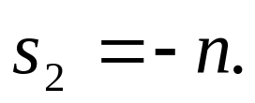
(13)
比较上式两边系数则有
(14)
(15)
(16)
由于
从(14)可得
下面分三种情形讨论

Slide 15

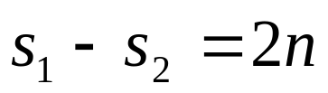
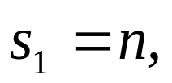




(13)
(15)
(16)
情形1
如果
不为整数(包括0)和半奇数，
则
也不为整数。
先取
代入(15)得
代入(16)得
(17)
由(17)可知

Slide 16







(13)
(17)
另外

Slide 17






(13)
由于
是任意常数，
我们可以这样取值：
使一般项系数中
与
有相同的次数，并且同时
使分母简化。
为此取
利用递推公式
则一般项系数变为
将此系数表达式代回(13)中，

Slide 18







(12)
(13)
得到方程(12)的一个特解，记作
(18)
称为
阶第一类贝塞尔函数。
又由于
则由达朗贝尔判别法可知级数(18)在整个实轴上
是绝对收敛的。

Slide 19


(13)
(15)
(16)
再令
代入(15)得
代入(16)得
由上公式可知

Slide 20






(13)
另外

Slide 21



(13)
由于
是任意常数，
我们可以这样取值：
使一般项系数中
与
有相同的次数，并且同时
使分母简化。
为此取
利用递推公式
则一般项系数变为
将此系数表达式代回(13)中，

Slide 22










(12)
(13)
得到方程(12)的另外一个特解，记作
(19)
称为
称为
阶第一类贝塞尔函数。
由于
所以
与
与
线性无关，
线性无关，
由齐次
线性常微分方程解的结构定理知，方程(12)的通
解为
(20)
其中
为两个任意常数。

Slide 23






(12)
(20)
如果在(20)中取
则得方程(12)的另一个与
线性无关的特解，
记作
(21)
因此方程(12)的通解可写成
(22)
称为第二类贝塞尔函数或诺伊曼函数。

Slide 24



(12)
(13)
(16)
情形2
如果
为整数(包括0)，
则
也为整数。
依照之前的做法，同样可得方程(12)
的两个特解
(18)
(19)

Slide 25






(18)
(19)
注意当
为整数时，利用
函数的递推公式
可得
从而特解之一(18)
可化为
(23)
而此时函数
与
线性相关。

Slide 26








(19)
(23)
事实上，
我们不妨设
为某正整数
当
时，
将是
负整数与0，
对于这些值
为无穷大，
所以
令
得

Slide 27




(23)
则化简得
这就说明了
与
当
为整数时是
线性相关的。
为了求出贝塞尔方程的通解，我们
还需要求出一个与
线性无关的特解。

Slide 28







(21)
与
与
由(21)式知，
与
由(21)式知，
由(21)式知，
当
当
当
不为整数时，
不为整数时，
不为整数时，
是
是
是
线性无关的，
而当
而当
为整数时，
为整数时，
为整数时，
由于
由于
于是(21)式的右端成为
形式的不定型，
此时
我们很自然地定义
其中
为整数，
不为整数。

Slide 29







应用洛必达法则经过冗长的推演(可参阅H.H.
列别捷夫著，张燮译《特殊函数及其应用》，
高等教育出版社，1987），得

Slide 30



无穷大
其中
称为欧拉
常数。
显然
是
阶贝塞尔方程与
线性无关
特解。

Slide 31




(12)
综上所述，不论
是否为整数，
贝塞尔方程(12)
的通解都可表示为
其中
为任意实数，
为任意实数。
另外，由
为整数时，
推出，
当
为偶数时，
为偶函数；
当
为奇数时，
为奇函数。
情形3
当
为半奇数时，留在下一节讨论。

